Slide 1
FRACCIONES EQUIVALENTES

Slide 2
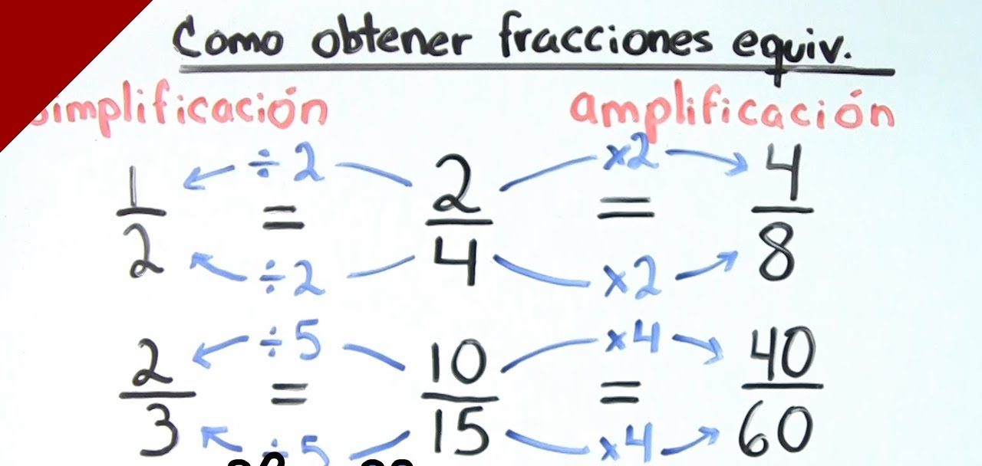

Slide 3
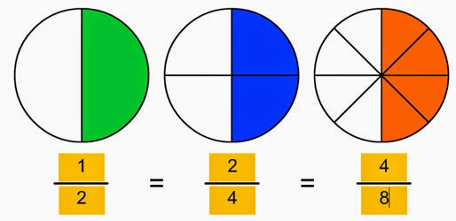
FRACCIONES EQUIVALENTES

Slide 4
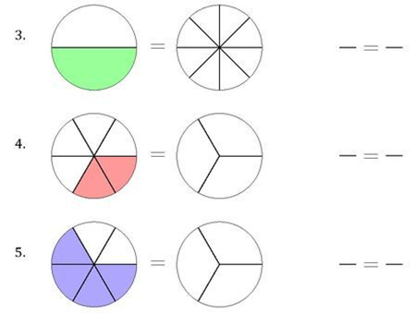
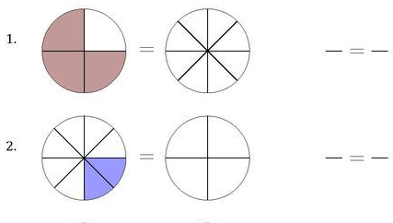
EJERCICICIOS

Slide 5
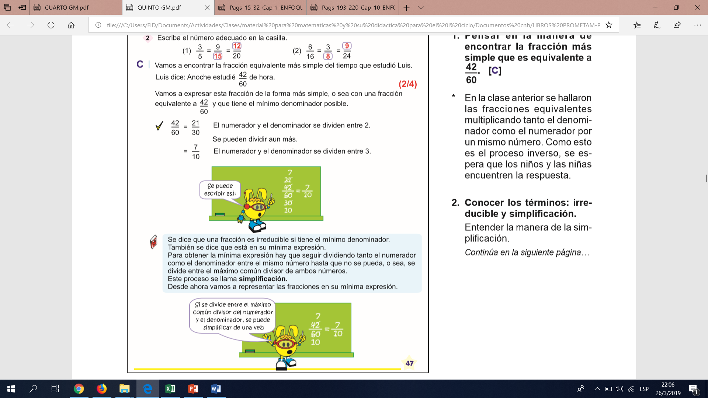

Slide 6
SIMPLIFICACIÓN DE FRACCIONES

Slide 7
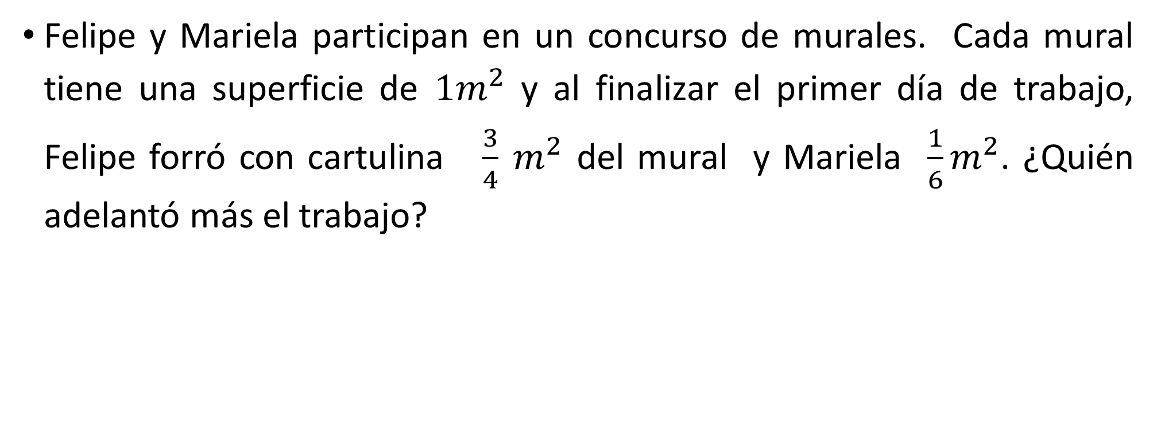
Felipe y Mariela participan en un concurso de murales. Cada mural tiene una superficie de $1m^{2}$ y al finalizar el primer día de trabajo, Felipe forró con cartulina $\frac{3}{4} m^{2}$ del mural y Mariela $\frac{1}{6}m^{2}$. ¿Quién adelantó más el trabajo?

Slide 8
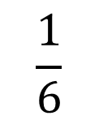
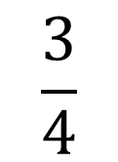
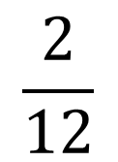
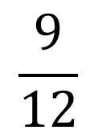
$$\frac{3}{4}$$
$$\frac{9}{12}$$
$$\frac{2}{12}$$
$$\frac{1}{6}$$

Slide 9
